Slide 1





ПРАВИТЕЛЬСТВО
ТВЕРСКОЙ ОБЛАСТИ
Программа по профилактике рискованного поведения среди детей и подростков «Вектор на будущее»
Поддержана грантом Росмолодежи
(800 тыс. рублей)
Организаторы: Региональное отделение Движение Первых Тверской области, Исторический парк «Россия – Моя история», Управление образования Администрации города Твери
г. Тверь

Slide 2
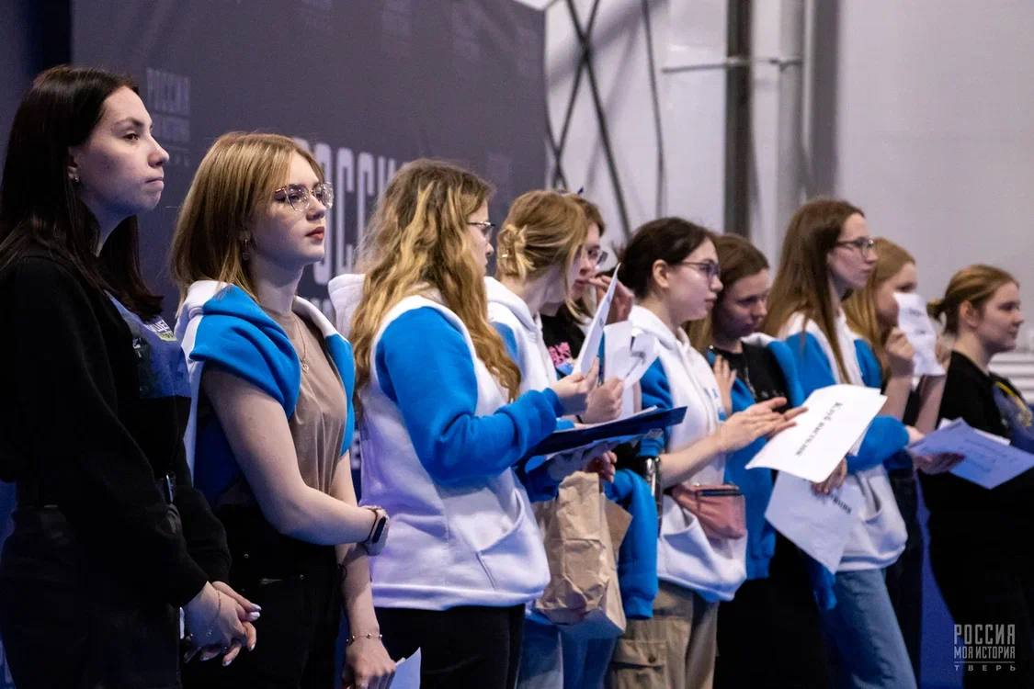
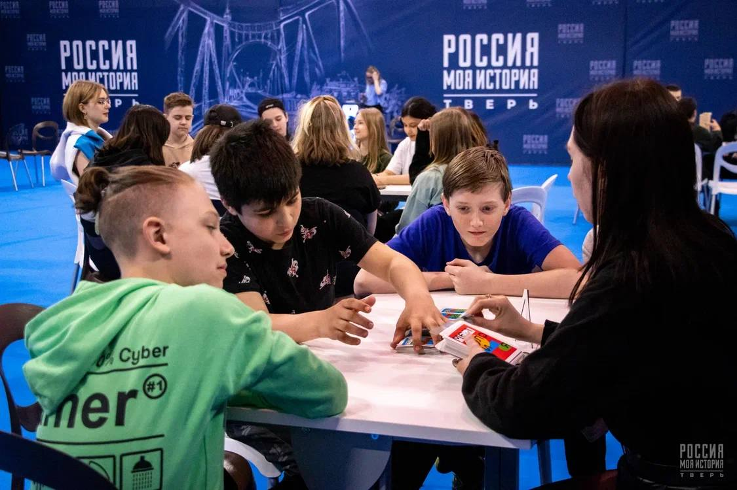
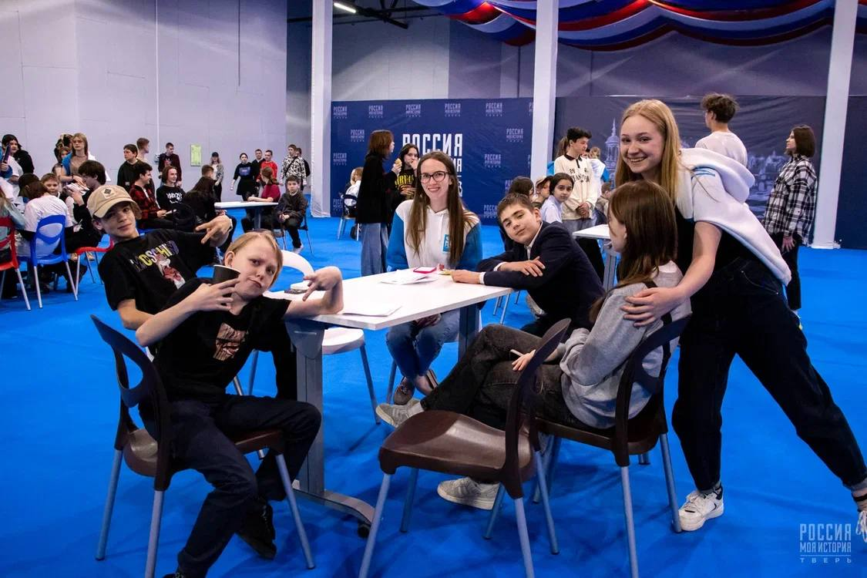
ОПИСАНИЕ ПРОГРАММЫ
Цель
Создание условий для эффективной социализации и всестороннего гармоничного развития детей и подростков с наличием признаков рискованного (деструктивного) поведения в возрасте 12-18 лет путем включения их в социально-активную деятельность через интерактивные и современные форматы, а также через формирование института наставничества.
Девиз программы: «Каждый важен и нужен»
220 обучающихся в возрасте 12-18 лет. Участники поделены на 15 групп по 14-15 человек в каждой, за каждой командой детей закреплено по 3 наставника – студенты ФГБОУ ВО «Тверской государственный университет», Тверского-химико-технологического колледжа и Тверского колледжа культуры.
Участники

Slide 3
ОПИСАНИЕ ПРОГРАММЫ
Профориентационная деятельность
Формирование основ финансовой грамотности
Знакомство с ресурсами продвижения и развития «Возможности рядом»
Soft-skills
Работа с психологом
Патриотическое воспитание
Здоровый образ жизни
Социальное проектирование
Направления (колесо баланса)
Занятия, мероприятия и встречи проводятся раз в 10 дней и чередуются с тематическими экскурсиями в культурные, исторические места города, экскурсии на производства.
Методы работы: мастер-классы, психолого-педагогическая диагностика, практические упражнения, игры и упражнения с элементами тренинга, беседы, встречи с успешными людьми («Классная встреча»), квесты, квизы, киноклубы, техника позитивного мышления «10 ценностей»
Особенности

Slide 4
ОПИСАНИЕ ПРОГРАММЫ
Непрерывная систематическая работа в чатах в социальной сети «ВКонтакте» для 15 групп детей.
Сильная команда студентов-наставников профильных специальностей.
Привлечение к участию в проекте региональных и федеральных экспертов.
Отслеживание состояния участников на протяжении всего проекта, посредством систематических психологических диагностик и опросов.
Внедрена мотивационная система стимулирования участников.
Снижено количество правонарушений, совершаемыми детьми в городе Твери и снижено количество обучающихся, состоявших на учетах в городе Твери.
Выстроено эффективное межведомственное взаимодействие с органами профилактики правонарушений несовершеннолетних, выстроена система взаимодействия между школой, субъектами профилактиками, семьей участников проекта и организаторами, наставниками проекта.
Разработаны и апробированы новые «работающие» форматы работы с детьми «группы риска».
Особенности

Slide 5
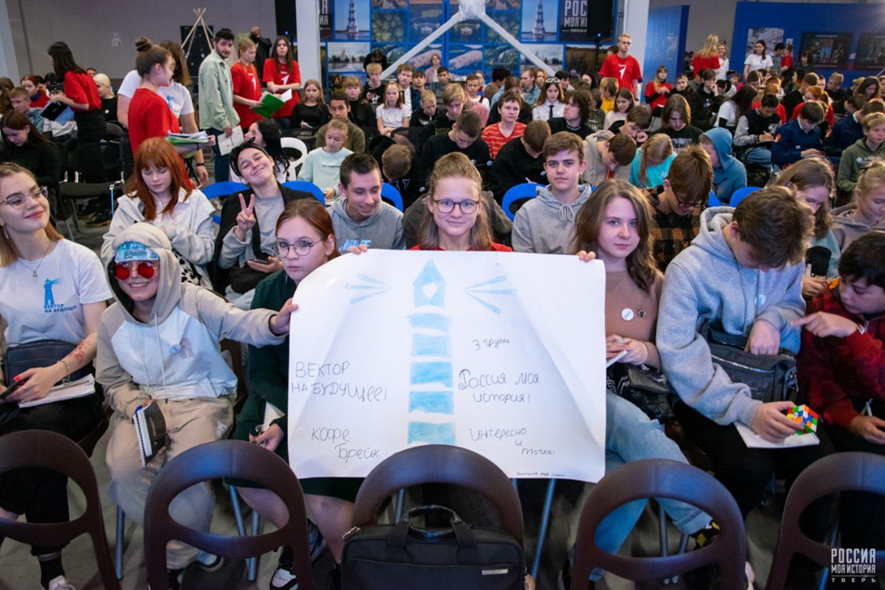
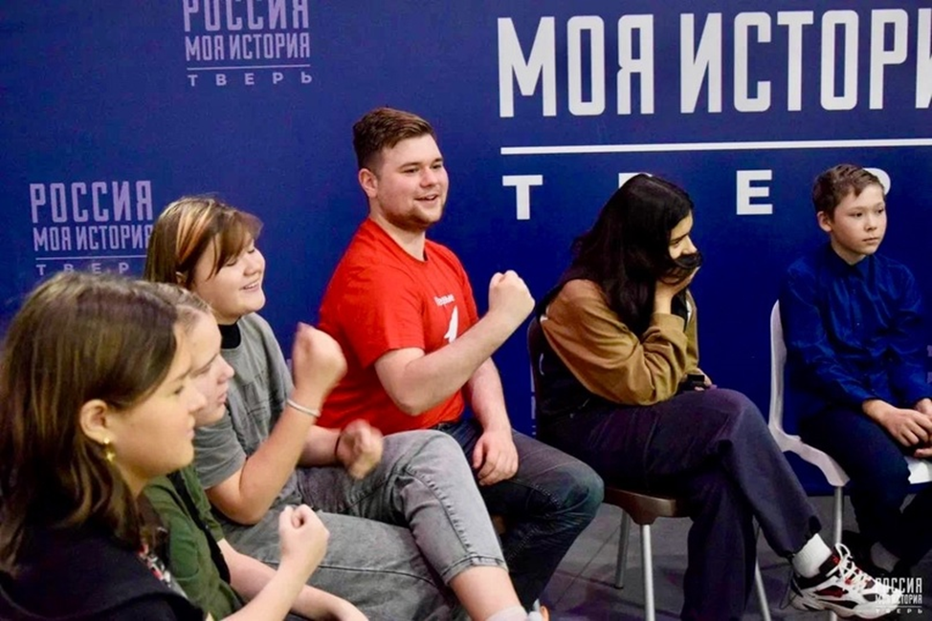
КЛЮЧЕВЫЕ ДОСТИЖЕНИЯ ПРОГРАММЫ
благодаря активному включению наставников в жизнь обучающихся, а также благодаря оперативности включенных ведомств, предотвращена попытка суицида участника проекта: девочка выложила пост о том, что она планирует сброситься с крыши многоэтажки, наставник отреагировал на него, благодаря слаженным действиям девочку удалось «снять с крыши».
20 участников-детей, первоначального набора проекта (сентябрь 2022 года), самостоятельно изъявили желание стать волонтерами в Историческом парке «Россия –Моя история» и активно участвуют в проектах Парка и Движение первых.

Slide 6
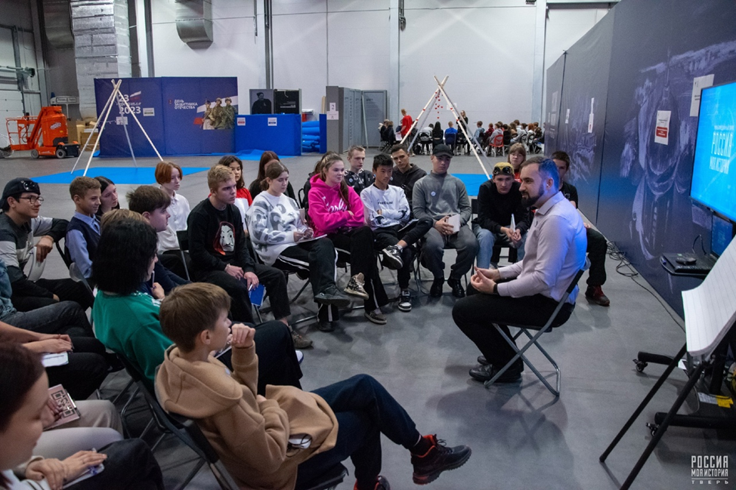
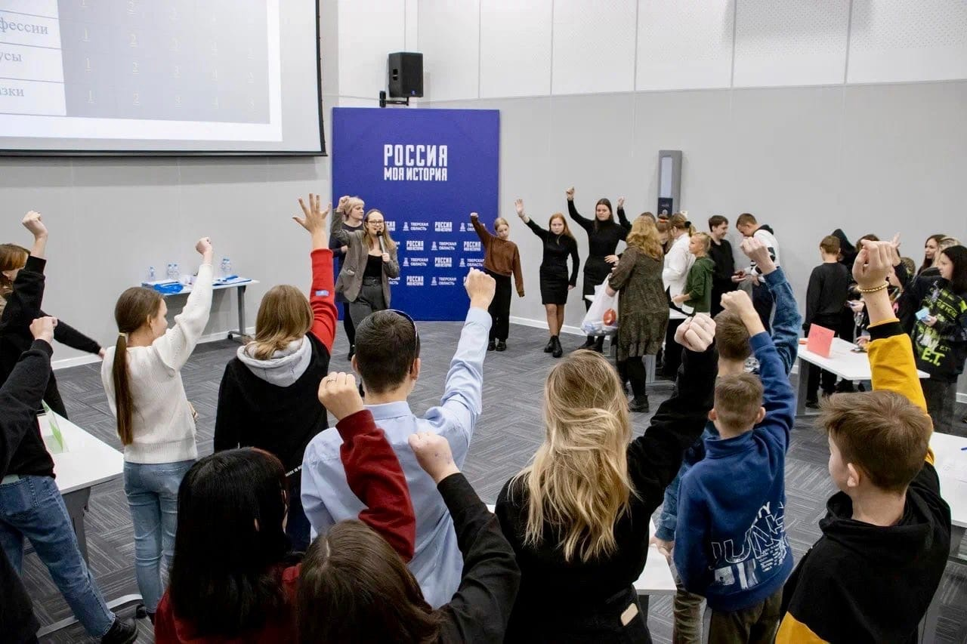
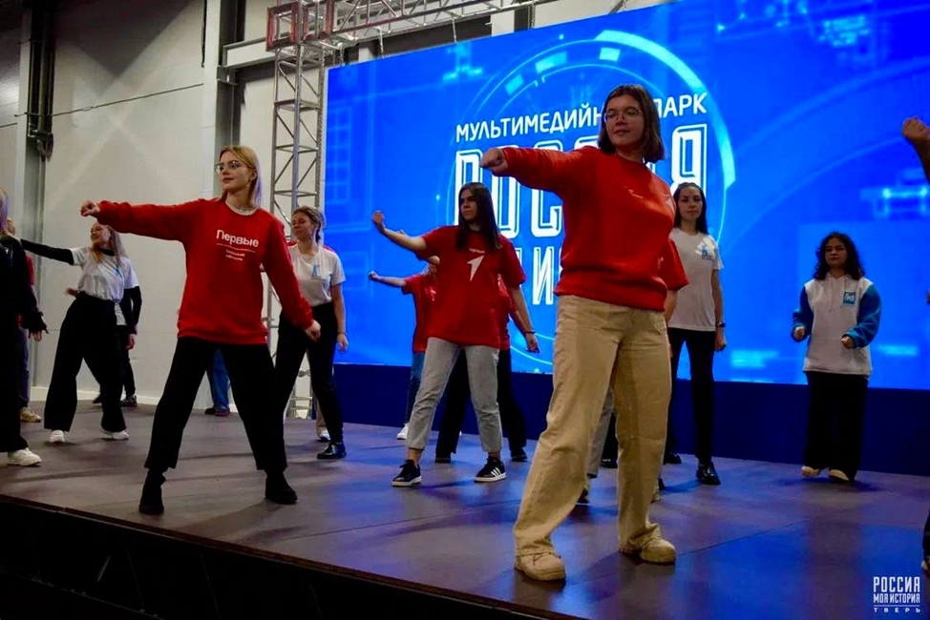
ДОСТИЖЕНИЯ ПРОГРАММЫ на ноябрь 2023 года
проведено более 35 встреч для детей и обучение студентов-наставников
сформированы доверительные отношения среди детей и детей и студентов-наставников
проведены опросы и психолого-педагогические диагностики с анализом
выстроена система межведомственного взаимодействия органов и учреждений системы профилактики безнадзорности и правонарушений
проведено 3 интенсив-форума (3 сезона проекта), участниками которых стали более 600 человек каждый с привлечением федеральных и региональных экспертов
проведен летний творческий фестиваль на 70 человек участников и на 200 человек-гостей проекта
снижено количество состоящих на учете детей
развиваются гибкие навыки школьников и формируется активная жизненная позиция
снижен показатель совершения правонарушений и преступности по городу Твери
участники первого сезона проекта выступают в качестве помощников и наставников для новых участников

Slide 7

ДОСТИЖЕНИЯ ПРОГРАММЫ
31%
несовершеннолетних,
состоящих на учёте в г. Твери, смогли принять участие в программе
150 из 488 чел.
−7%
несовершеннолетних,
состоящих на учёте в КДН г. Твери
265 чел.
247 чел.
2022
2023

Slide 8
ПЛАНЫ НА 2023-2024 ГОД
РЕАЛИЗАЦИЯ ГРАНТА РОСМОЛОДЕЖИ
Новый набор участников из других муниципальных образований Тверской области: участниками стали 220 обучающихся в возрасте 12-18 лет (150 из Твери, 75 из 7 районов Тверской области)
Более 50 социальных педагогов и педагогов – психологов в программе
3 крупных региональных форума: осенний форум – старт 3 сезона проекта, весенней проектный интенсив, летний творческий фестиваль
Формирование клубов по интересов (выявление сильных сторон детей и поддержка их развития)
Посещение экскурсий в значимые места города Твери
Включение психолога проекта: проведение индивидуальных консультаций, групповых тренингов
Проведение семинара для органов системы профилактики, выездного заседания комиссии по делам несовершеннолетних и защите их прав

Slide 9
